Slide 1
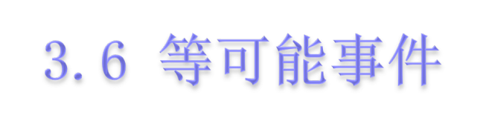


Slide 2
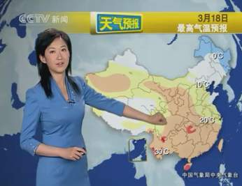
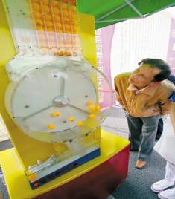
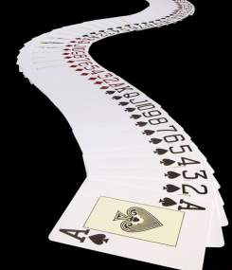
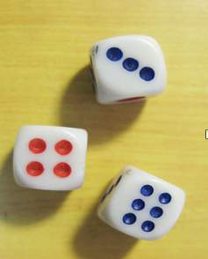


生活中有哪些与概率有关的事件呢？
下一页
上一页

Slide 3
菜单
一、等可能事件的定义
二、等可能事件的大小
三、例题与练习
四、小结
五、作业
下一页
上一页

Slide 4
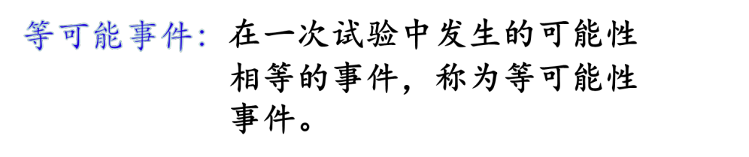
等可能事件定义
等 可 能 事 件
等可能事件的大小
例 题 与 练 习
小 结
作 业
菜单
下一页
上一页

Slide 5
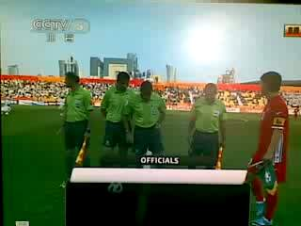
视频
视频中用抛硬币的方式来决定场地，你认为公平吗？
等 可 能 事 件
等可能事件的大小
例 题 与 练 习
小 结
作 业
菜单
下一页
上一页

Slide 6
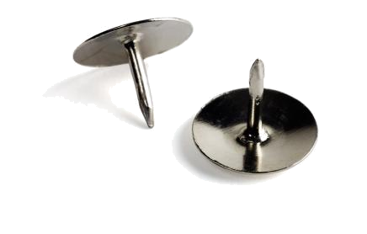
1、向上抛图钉，“钉尖向上”与“钉帽向上”
是等可能事件吗？
解答: 不是。由于图钉不是质地均
匀的，因此“ 图钉钉帽上”
的可能性是明显小于 “针尖
向上”的。所以不是等可能
事件。
等 可 能 事 件
等可能事件的大小
例 题 与 练 习
小 结
作 业
菜单
下一页
上一页

Slide 7
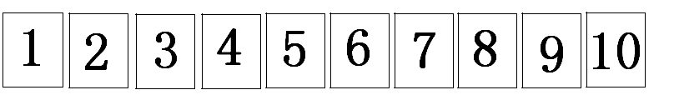
2、1到10这10张卡片中，“ 摸到偶数卡片”与
“摸到奇数卡片”是等可能事件吗？
解答: 是。在1到10这10张卡片中，其中偶数卡片有5
张，奇数的卡片有5张，因此摸到偶数卡片与摸
到奇数卡片的机会是均等的，所以它们是等可能
事件。
等 可 能 事 件
等可能事件的大小
例 题 与 练 习
小 结
作 业
菜单
下一页
上一页

Slide 8
你能说说
生活中的等可能事件吗
?
等 可 能 事 件
等可能事件的大小
例 题 与 练 习
小 结
作 业
菜单
下一页
上一页

Slide 9
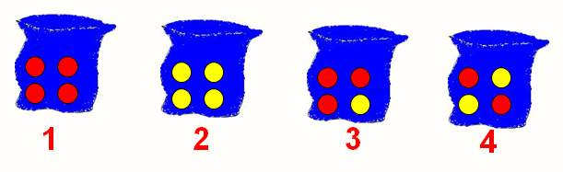
3、下面四个袋子中，“摸到红球”与“摸到
黄球”是等可能事件的袋子是哪个？
等 可 能 事 件
解答: 4号口袋。因为4号口袋中有黄球2个，红球2个，因此“摸到红球”与“摸到黄球”的机会均等，所以它们是等可能事件 。
等可能事件的大小
例 题 与 练 习
小 结
作 业
菜单
下一页
上一页

Slide 10
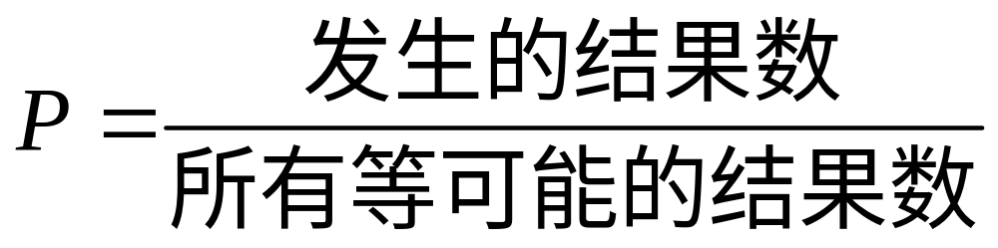
等可能事件大小
等 可 能 事 件
注意：分母是所有等可能的结果数
分子是所求发生事件的结果数
等可能事件的大小
例 题 与 练 习
小 结
作 业
菜单
下一页
上一页

Slide 11
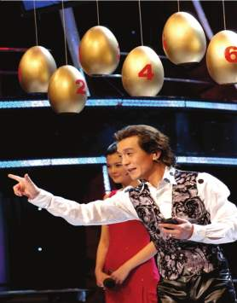
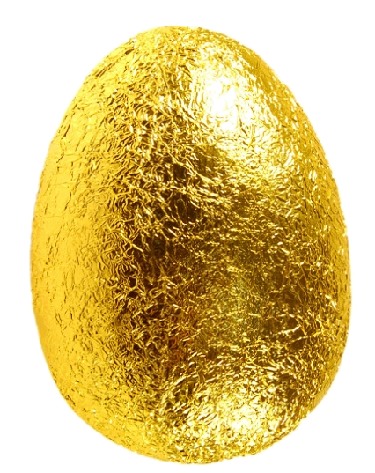




例题1: 在“非常六加一”节目中，有这样5个金蛋，其中三个金蛋中有奖，另两个金蛋没有奖，那么中奖的可能性是多少呢？
点击金蛋有惊喜哦~
等 可 能 事 件
等可能事件的大小
1
2
3
4
5
例 题 与 练 习
小 结
作 业
菜单
下一页
上一页

Slide 12
同学们：
你们了解扑克牌吗？
下面让我们一起再来回顾下扑克牌中有哪些牌？
等 可 能 事 件
等可能事件的大小
例 题 与 练 习
小 结
作 业
菜单
下一页
上一页

Slide 13












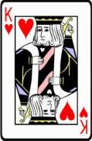












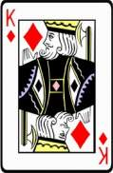












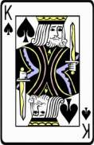












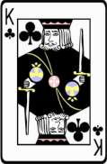

Slide 14
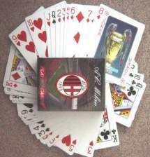
例题2： 一副52张的扑克牌（无大王、小王），
从中任意抽取一张。
（1）有多少种等可能的结果？
（2）列出抽到K的所有可能的情况；
（3）求抽到K的可能性大小；
（4）求抽到红桃K的可能性大小；
等 可 能 事 件
（5）求抽到红桃的可能性大小.
等可能事件的大小
例 题 与 练 习
小 结
作 业
菜单
下一页
上一页

Slide 15
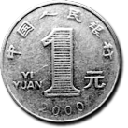
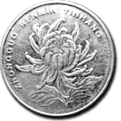
例题3：求一次抛出两个硬币，都是正面的
可能性的大小？
（A）
（B）
等 可 能 事 件
等可能事件的大小
例 题 与 练 习
小 结
（C）
（D）
作 业
菜单
下一页
上一页

Slide 16
练习1：
将圆盘12的等分，分
别求出指针落在下列
区域的可能性的大小
（1）1；
（2）2；
（3）7,8或11
（4）素数
12
1
11
2
10
3
9
4
8
5
等 可 能 事 件
7
6
等可能事件的大小
例 题 与 练 习
小 结
作 业
菜单
下一页
上一页

Slide 17


在每个口袋里任意摸一个球，摸到绿球的可能性分别是多少？
等 可 能 事 件
等可能事件的大小
例 题 与 练 习
1
3
1
可能性是
可能性是
可能性是
小 结
5
4
4
作 业
菜单
下一页
上一页

Slide 18


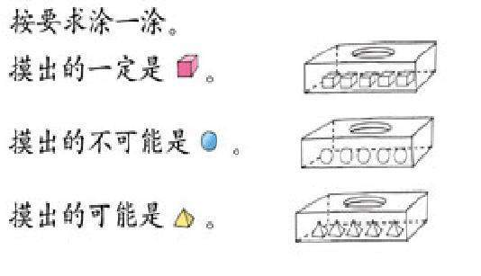
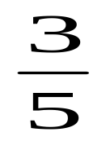

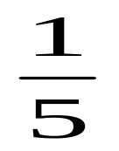
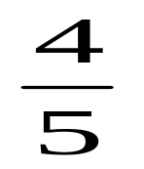
按要求涂一涂
摸出是 的概率为
摸出是 的概率为
等 可 能 事 件
等可能事件的大小
例 题 与 练 习
摸出是 的概率为
小 结
作 业
菜单
下一页
上一页

Slide 19
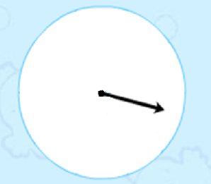
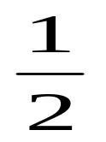
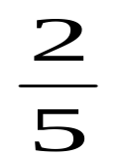
小小设计师
指针转动后，停在红色区域的可能性是 ，停在绿色区域的可能性是 。
等 可 能 事 件
等可能事件的大小
例 题 与 练 习
小 结
作 业
菜单
下一页
上一页

Slide 20

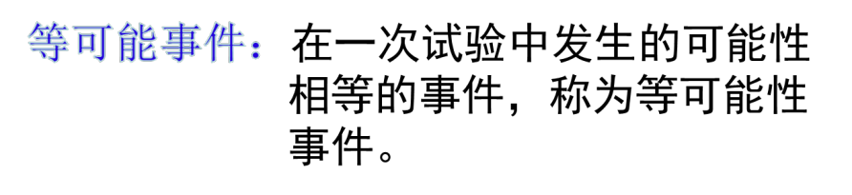
等 可 能 事 件
可能性大小：
等可能事件的大小
例 题 与 练 习
小 结
作 业
菜单
下一页
上一页

Slide 21
作业
必做题：灿烂P75页
选做题：
将3个红球，4个白球放进一个不透明的袋子里，小李先后从袋子中摸出两个球（拿出不放回去）
（1）他拿到的2个都是红球的可能性是多少？
（2）他拿到的2个都是白球的可能性是多少？
（3）他拿到的是1个红球和一个白球的可能性是多
少？
等 可 能 事 件
等可能事件的大小
例 题 与 练 习
小 结
作 业
菜单
上一页

Slide 22

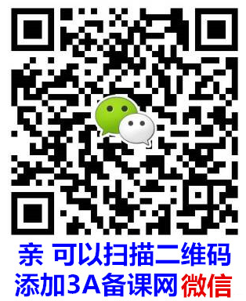
资料来源：3A备课网--整册备课资料打包下载
http://www.3abeike.com/

